Slide 1
Теоретическое описание свойств парамагнетика
Докладчик:
Коротнев Вячеслав Андреевич
1 курс, ЛФИ, Б02-110
Вопрос по выбору
Основная задача: определить зависимость намагниченности системы спинов в постоянном магнитном поле от температуры
МФТИ 2022

Slide 2
Цели
Прикладные задачи:
Определить теоретическую зависимость, основываясь на результатах статистической механики
Промоделлировать систему спинов с помощью эффективных алгоритмов

Slide 3
Теоретическое введение

Slide 4
Постулаты
Если изолированная система с равной вероятностью находится в любом из доступных состояний, то она находится в состоянии равновесия.

Slide 5
Постулаты
Если изолированную систему нельзя обнаружить с равной вероятностью в любом из ее доступных состояний, то она не находится в равновесии. При этом она будет изменяться со временем в сторону равновесного состояния.

Slide 6
Постулаты
Если изолированная система находится в равновесии, то ее можно обнаружить с равной вероятностью в любом из доступных состояний.

Slide 7
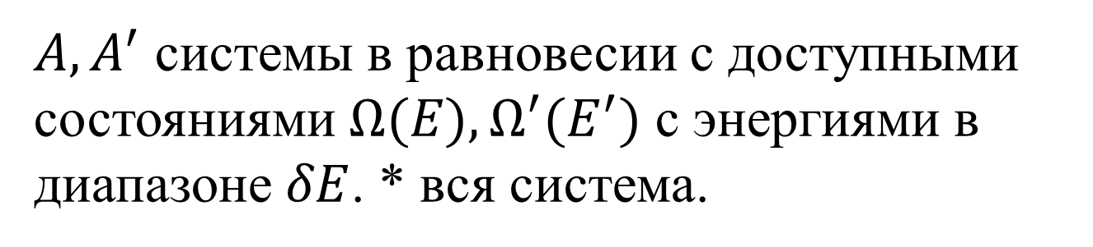
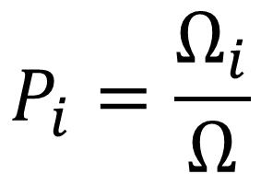
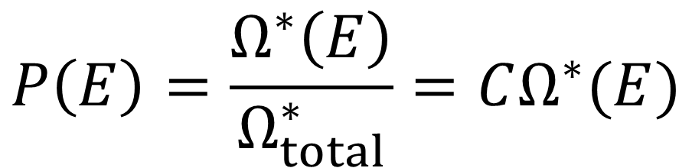
Вероятности
Пусть Ω доступные состояния.
$$P_{i}=\frac{Ω_{i}}{Ω}$$
$A,A^{′}$ системы в равновесии с доступными состояниями $Ω(E), Ω^{′}(E^{′})$ с энергиями в диапазоне $δE$. * вся система.
$$P\left(E\right)=\frac{Ω^{∗}\left(E\right)}{Ω_{total}^{∗}}=CΩ^{∗}(E)$$

Slide 8
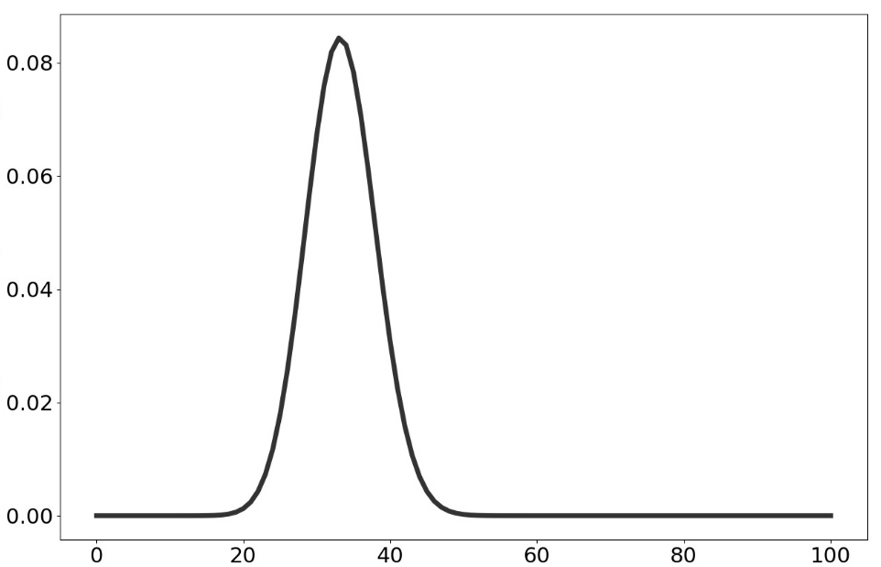
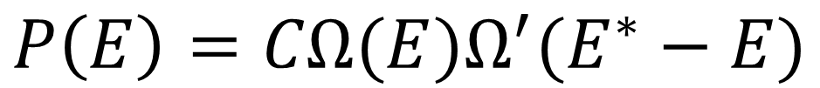
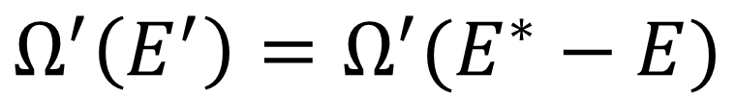
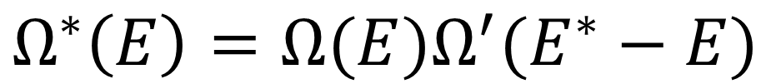
Вероятности
$$Ω^{′}\left(E^{′}\right)=Ω^{′}(E^{∗}−E)$$
$$Ω^{∗}\left(E\right)=Ω(E)Ω^{′}(E^{∗}−E)$$
$$P\left(E\right)=CΩ(E)Ω^{′}(E^{∗}−E)$$

Slide 9
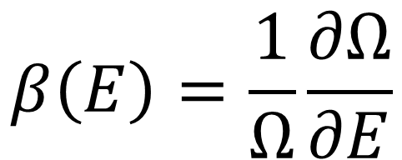
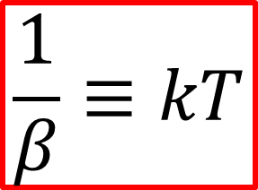
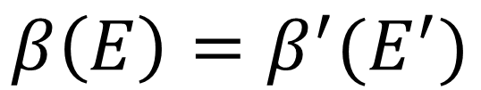
Вероятности
$$\ln{P(E)}=\ln{C}+\ln{Ω(E)}+\ln{Ω^{′}(E^{′})}$$
Максимум при:
$$β\left(E\right)=\frac{1}{Ω}\frac{∂Ω}{∂E}$$
$$β\left(E\right)=β^{′}(E^{′})$$
$$\frac{1}{β}≡kT$$

Slide 10
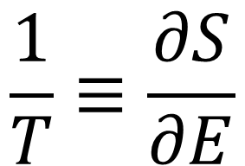
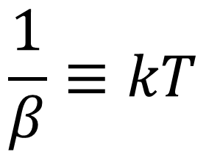
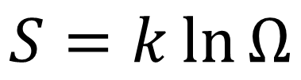
Вероятности
$$\frac{1}{β}≡kT$$
$$\frac{1}{T}≡\frac{∂S}{∂E}$$
$$S=k\ln{Ω}$$

Slide 11
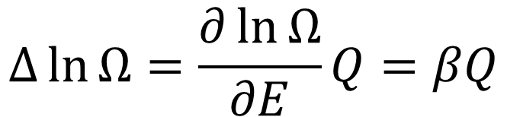
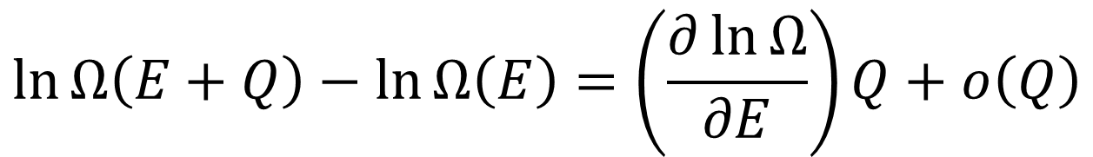
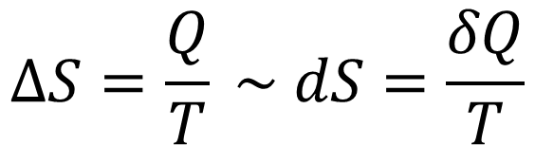
Вероятности
$$\ln{Ω\left(E+Q\right)}−\ln{Ω\left(E\right)}=\left(\frac{∂\ln{Ω}}{∂E}\right)Q+o\left(Q\right)$$
$$Δ\ln{Ω}=\frac{∂\ln{Ω}}{∂E}Q=βQ$$
$$ΔS=\frac{Q}{T} \sim dS=\frac{δQ}{T}$$

Slide 12
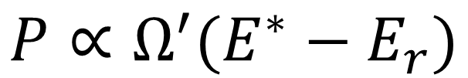
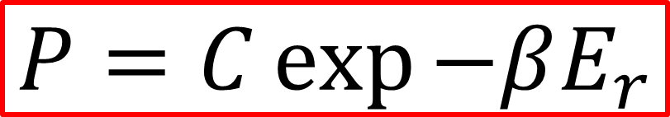
Вероятности
$$P∝Ω^{′}(E^{∗}−E_{r})$$
$$\ln{Ω^{′}(E^{∗}−E_{r})}=\ln{Ω^{′}(E^{∗})}−βE_{r}$$
$$P=C\exp{−βE_{r}}$$

Slide 13
Физическая модель

Slide 14
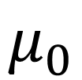

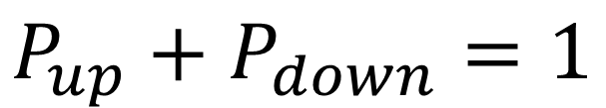
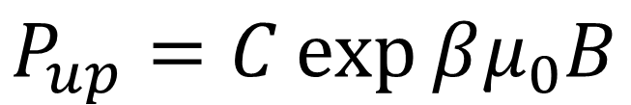
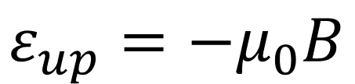
Модель
Два состояния (вверх и вниз)
Взаимодействия между моментами малы
$$B$$
$$μ_{0}$$
$$ε_{up}=−μ_{0}B$$
$$P_{up}=C\exp{βμ_{0}B}$$
$$P_{up}+P_{down}=1$$

Slide 15

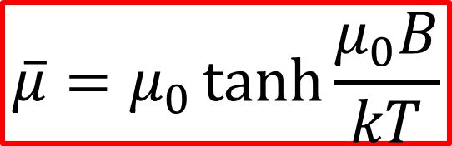
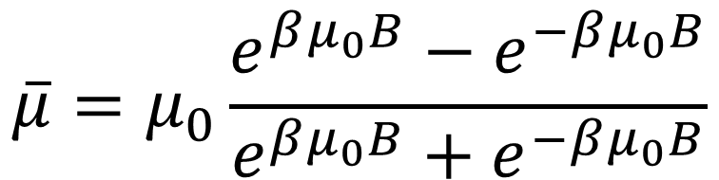
Модель
$$P_{up}+P_{down}=C(e^{βμ_{0}B}+e^{−βμ_{0}B})=1$$
$$\overline{μ}=P_{up}μ_{0}−P_{down}μ_{0}$$
$$\overline{μ}=μ_{0}\frac{e^{βμ_{0}B}−e^{−βμ_{0}B}}{e^{βμ_{0}B}+e^{−βμ_{0}B}}$$
$$\overline{μ}=μ_{0}\tanh{\frac{μ_{0}B}{kT}}$$

Slide 16
Элементы теории вероятности

Slide 17
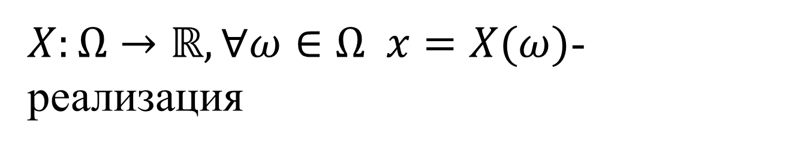
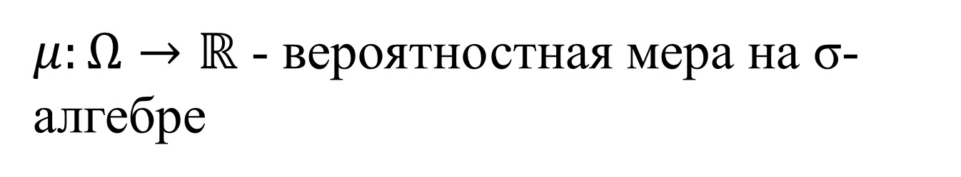
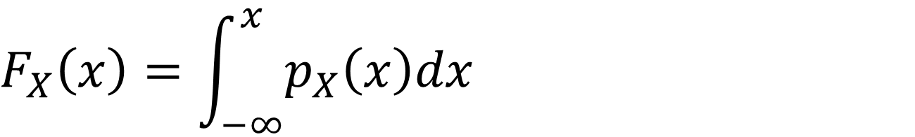
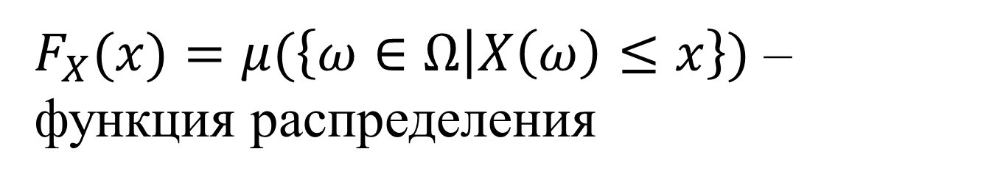
Теория вероятности
$μ:Ω→ℝ$ - вероятностная мера на σ-алгебре
$X:Ω→ℝ, ∀ω∈Ω x=X(ω)$- реализация
$F_{X}(x)=μ(\left\{ω∈Ω | X\left(ω\right)≤x\right\})$ – функция распределения
$$F_{X}\left(x\right)=\int_{−∞}^{x}{p_{X}\left(x\right)dx}$$

Slide 18
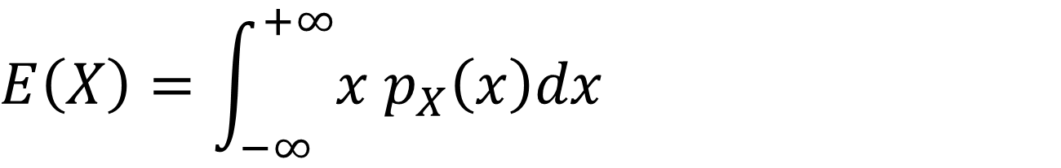
Теория вероятности
Математическое ожидание:
$$E\left(X\right)=\int_{−∞}^{+∞}{x p_{X}\left(x\right)dx}$$
Дисперсия:
$$Var\left(X\right)=E\left(X^{2}\right)−E{\left(X\right)}^{2}$$

Slide 19
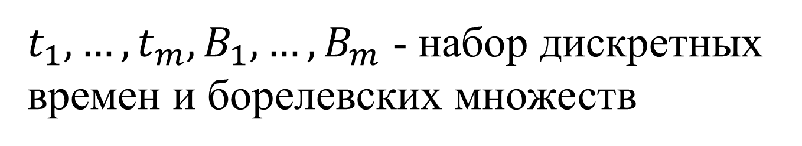
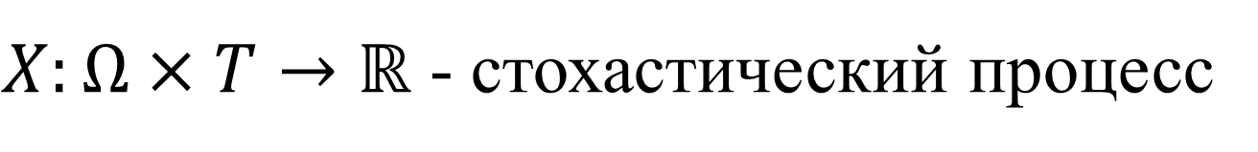
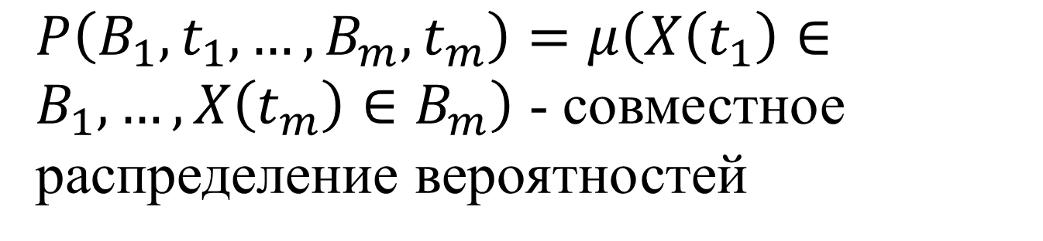
Теория вероятности
$X:Ω×T→ℝ$ - стохастический процесс
$t_{1},…,t_{m},B_{1},…,B_{m}$ - набор дискретных времен и борелевских множеств
$P\left(B_{1},t_{1},…,B_{m},t_{m}\right)=μ\left(X\left(t_{1}\right)∈B_{1},…,X\left(t_{m}\right)∈B_{m}\right)$ - совместное распределение вероятностей

Slide 20
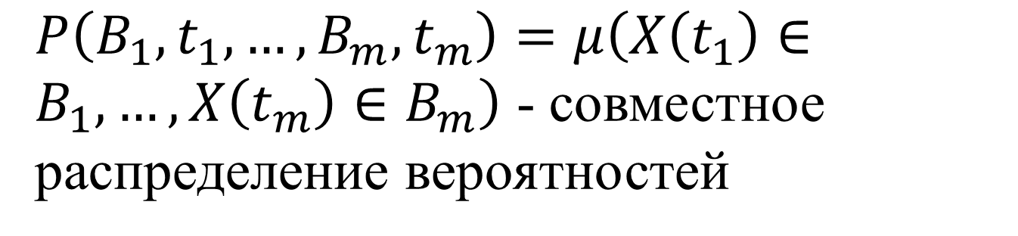
Теория вероятности
$P\left(B_{1},t_{1},…,B_{m},t_{m}\right)=μ\left(X\left(t_{1}\right)∈B_{1},…,X\left(t_{m}\right)∈B_{m}\right)$ - совместное распределение вероятностей
$$P\left(B_{1},t_{1},…,B_{m},t_{m}\right)=\int_{B_{m}}{…\int_{B_{1}}{p_{m}\left(x_{m},t_{m},…,x_{1},t_{1}\right)dx_{m}…dx_{1}}}$$
- плотность совместных вероятностей.
$$p_{l|k}\left(x_{k+l},t_{k+l},…,x_{k+1},t_{k+1}\right)=\frac{p_{l+k}\left(x_{k+l},t_{k+l},…,x_{1},t_{1}\right)}{p_{k}\left(x_{k},t_{k},…,x_{1},t_{1}\right)}$$

Slide 21
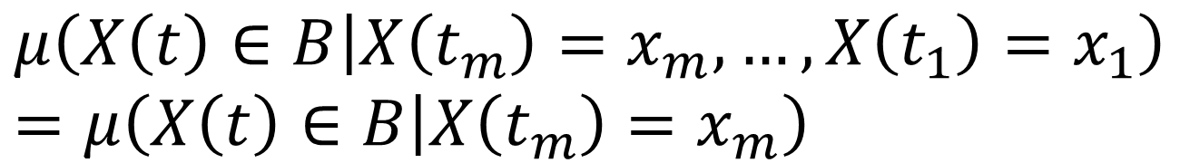
Теория вероятности
$$μ\left(X\left(t\right)∈B | X\left(t_{m}\right)=x_{m},…,X\left(t_{1}\right)=x_{1}\right)=μ\left(X\left(t\right)∈B | X\left(t_{m}\right)=x_{m}\right)$$
- условие Марковского процесса.
$$p_{1|m}\left(x,t|x_{m},t_{m},…,x_{1},t_{1}\right)=p_{1|1}\left(x,t|x_{m},t_{m}\right)$$
$$T(x,t|x^{′},t^{′})=p_{1|1}\left(x,t|x^{′},t^{′}\right)$$
- Условная вероятность перехода.

Slide 22
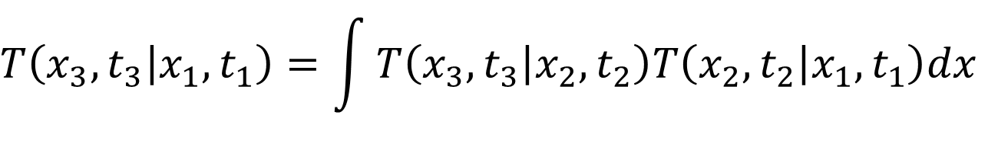
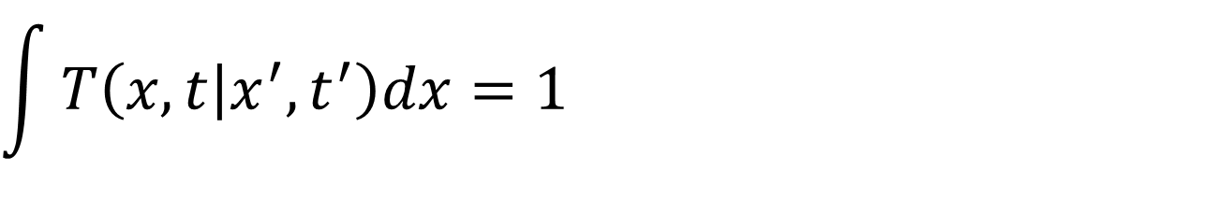
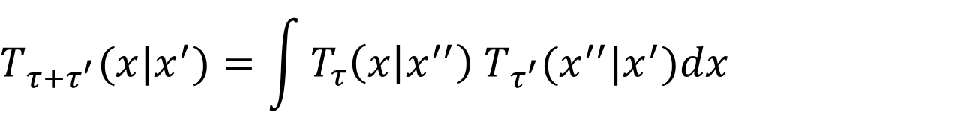
Теория вероятности
$$\int{T\left(x,t | x^{′},t^{′}\right)dx}=1$$
$$T\left(x_{3},t_{3} | x_{1},t_{1}\right)=\int{T\left(x_{3},t_{3} | x_{2},t_{2}\right)T\left(x_{2},t_{2} | x_{1},t_{1}\right)dx}$$
$$T_{τ+τ^{′}}(x|x^{′})=\int{T_{τ}\left(x | x^{′′}\right) T_{τ^{′}}(x^{′′}|x^{′})dx}$$
- Уравнение Чепмена-Колмогорова.

Slide 23
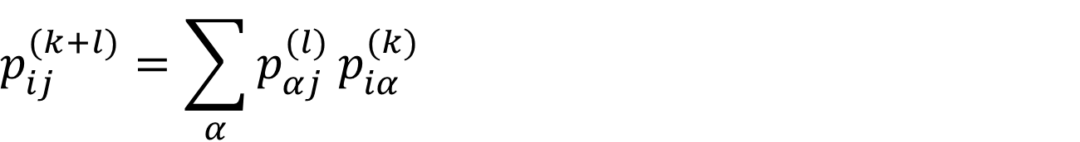
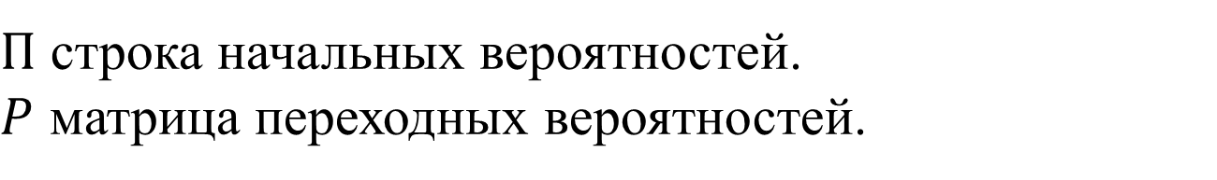
Теория вероятности
Эргодическая теорема (для дискретных случаев)
$$p_{ij}^{(k+l)}=\sum_{α}{p_{αj}^{(l)}}p_{iα}^{(k)}$$
$$P^{\left(k+l\right)}=P^{(k)}P^{(l)}$$
$$Π^{(k)}=Π{ P}^{(k)}$$
$Π$ строка начальных вероятностей.
$P$ матрица переходных вероятностей.

Slide 24
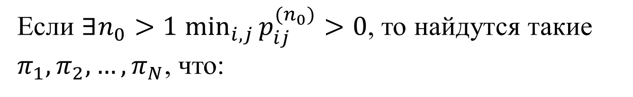
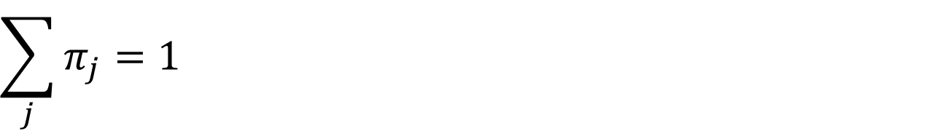
Теория вероятности
Эргодическая теорема (для дискретных случаев)
Если $∃n_{0}>1$ $\min_{i,j}{p_{ij}^{(n_{0})}}>0$, то найдутся такие $π_{1},π_{2},…,π_{N}$, что:
$$\sum_{j}{π_{j}}=1$$
$$π_{j}>0$$
$p_{ij}^{(n)}→π_{j}$ при $n→∞$

Slide 25
Алгоритм Метрополиса

Slide 26
Алгоритм Метрополиса
Моделирование физической системы.
Предполагается, что система эргодична и существует стационарное состояние.
Система должна стремиться к состоянию с наименьшей энергией.

Slide 27
Алгоритм Метрополиса
Термодинамическое равновесие (детальный баланс):
$$W\left(x | x′\right)p\left(x′\right)=W\left(x′ | x\right)p(x)$$
Вероятность перехода из x в y равно вероятности перехода из y в x.
$$W\left(x | x′\right)=g\left(x^{′} | x\right)A(x^{′},x)$$
$g\left(x^{′} | x\right)$ выбирается произвольно

Slide 28
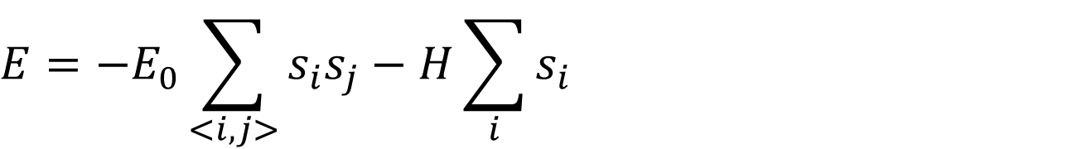
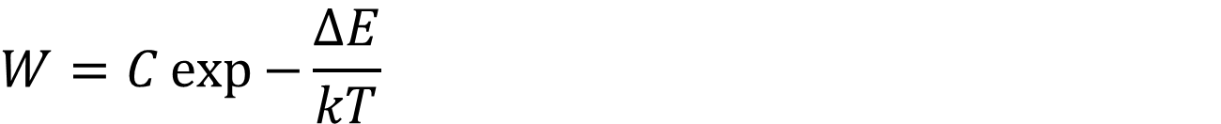
Алгоритм Метрополиса
Модель Изинга (предложена Ленцом).
$s_{i}$ спин в решетке
$$E=−E_{0}\sum_{<i,j>}{s_{i}s_{j}}−H\sum_{i}{s_{i}}$$
Из общей физики известно распределение ̶ распределение Гиббса:
$$W=C\exp{−\frac{ΔE}{kT}}$$

Slide 29
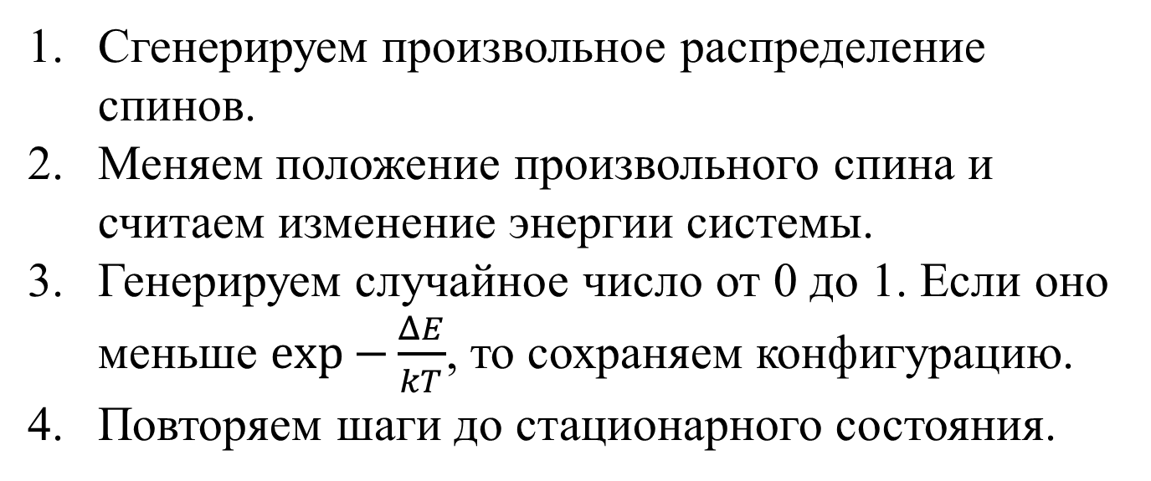
Алгоритм Метрополиса
Сгенерируем произвольное распределение спинов.
Меняем положение произвольного спина и считаем изменение энергии системы.
Генерируем случайное число от 0 до 1. Если оно меньше $\exp{−\frac{ΔE}{kT}}$, то сохраняем конфигурацию.
Повторяем шаги до стационарного состояния.

Slide 30
Выводы
Проделанная работа:
Вывод распределения Гиббса
Расчет намагниченности одного спина
Изучение начал теории вероятности
Обоснование алгоритма Метрополиса
Программная реализация алгоритма

Slide 31
Литература
Курс лекций по термодинамике, Овчинкин В.А., МФТИ
Курс лекций по термодинамике, Александров Д.А., МФТИ
Курс лекций по физической кинетике, Щелкачев Н.М., МФТИ
Кельберт М., Сухов Ю. Вероятность и статистика в примерах и задачах. Том 1. Основные понятия теории вероятностей и математической статистики. – Litres, 2017.
Бройер Х. П., Петруччионе Ф. Теория открытых квантовых систем. – 2010.
Рейф Ф. Статистическая физика. – Наука, 1972.
Ширяев А. Н. Вероятность-1. – МЦНМО, 2021.

